Slide 1
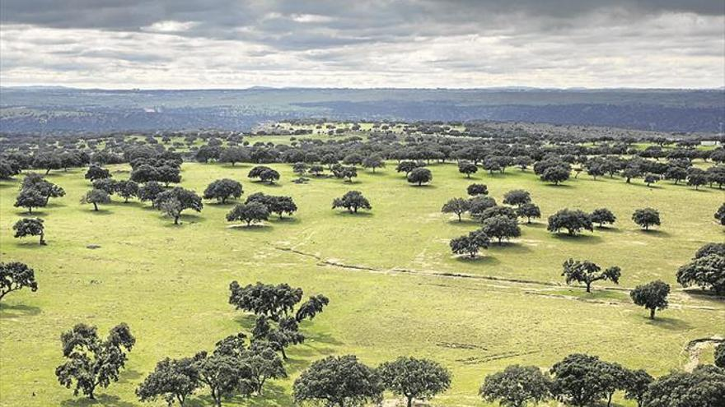


Monitorización de perturbaciones forestales en España (1988- 2023) mediante series temporales de satélites Landsat
Sofía Miguel ^{i}, Paloma Ruiz-Benito ^{i, ii ,} Mihai Tanase ^{i}
V Simposio de Doctorandos de la UAH en Investigación con Tecnologías de la Información Geográfica (SITIG-UAH)
sofia.miguelr@uah.es
i. Environmental Remote Sensing Research Group, Department of Geography and Geology, Universidad de Alcalá, Alcalá de Henares (Madrid), Spain. ii. Forest Ecology and Restoration Group, Department of Life Sciences, Science Building, University of Alcala, Campus Universitario, 28805 Alcalá de Henares (Madrid), Spain.
Notes:
Quizás reducir tiempo introduccion

Slide 2
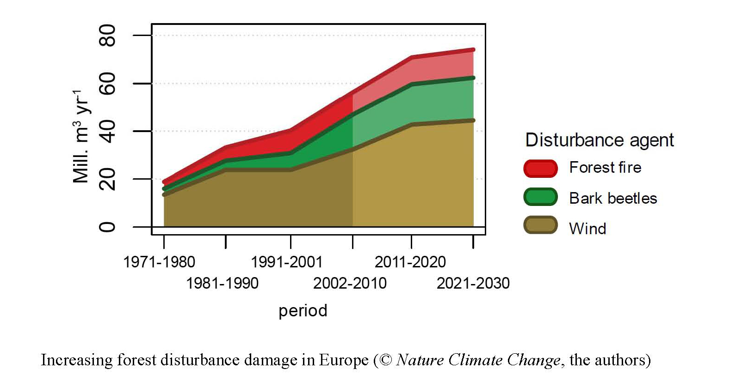
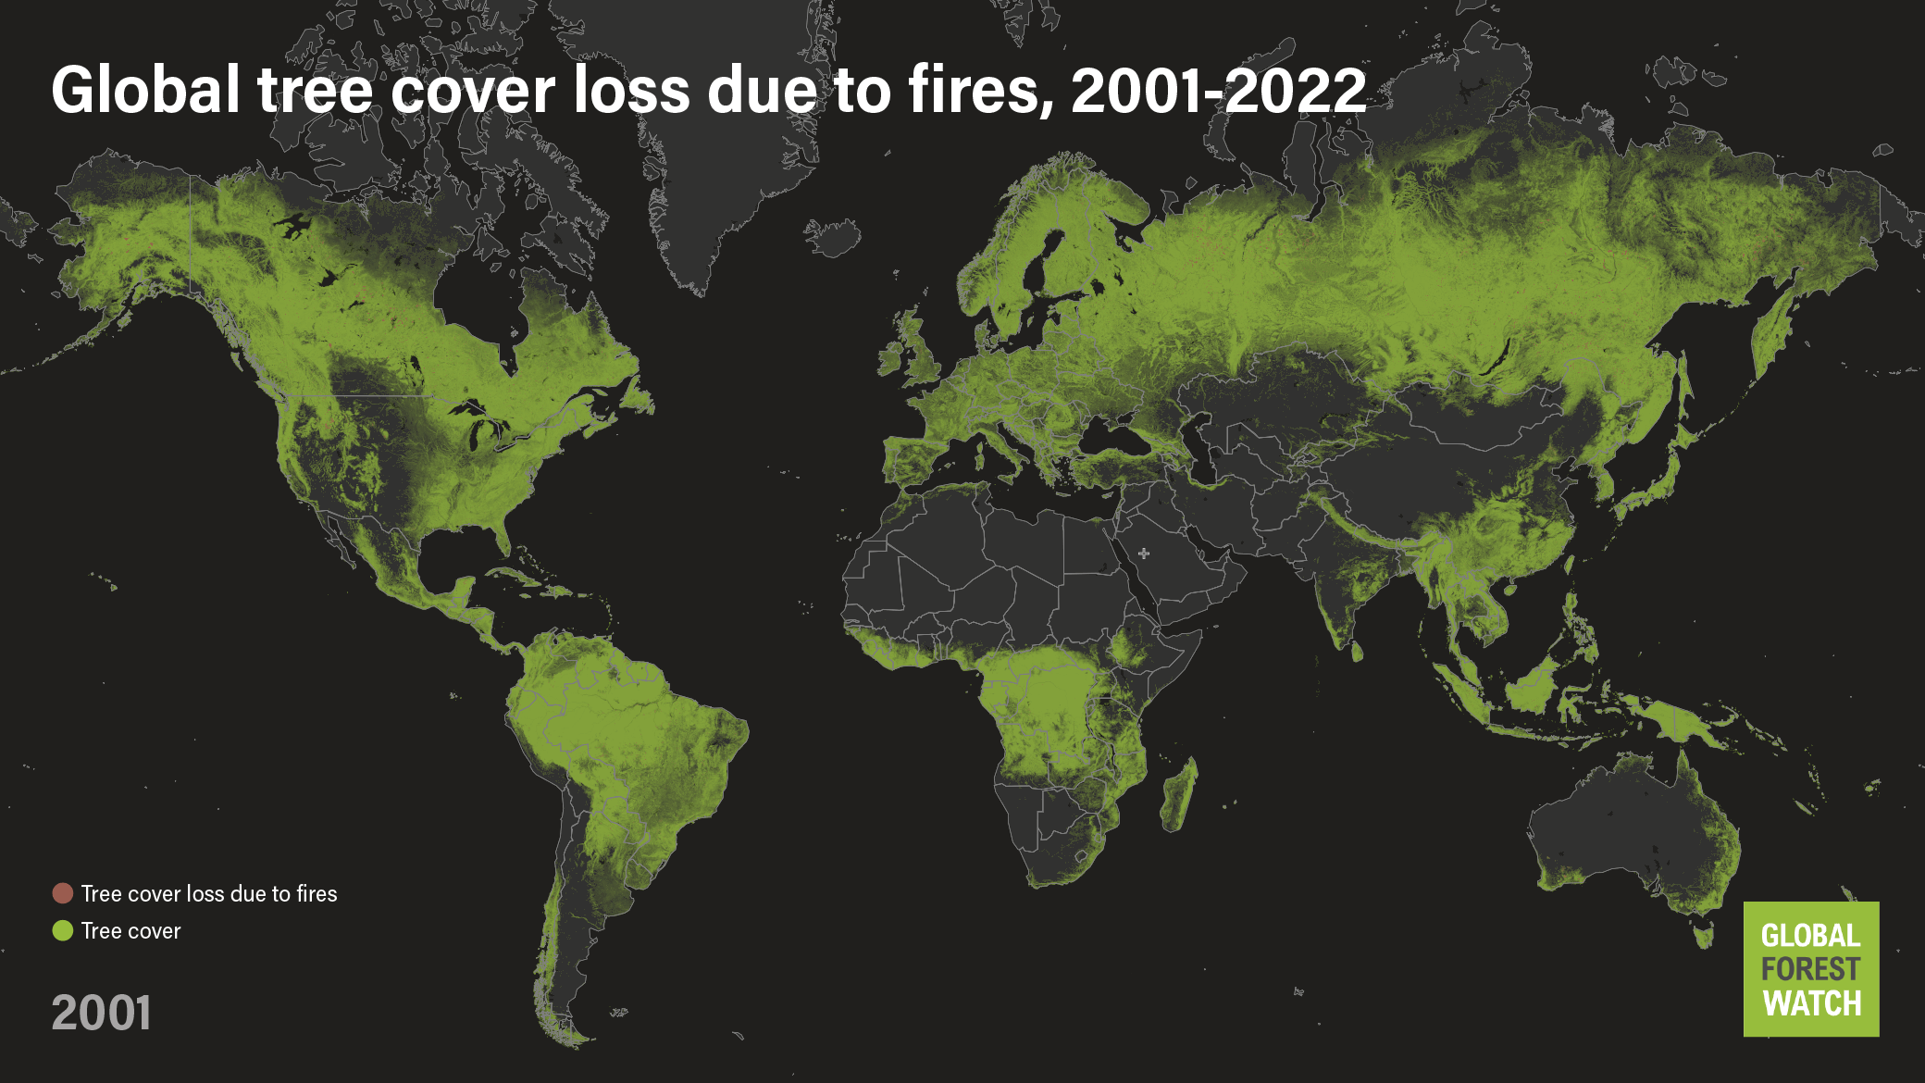
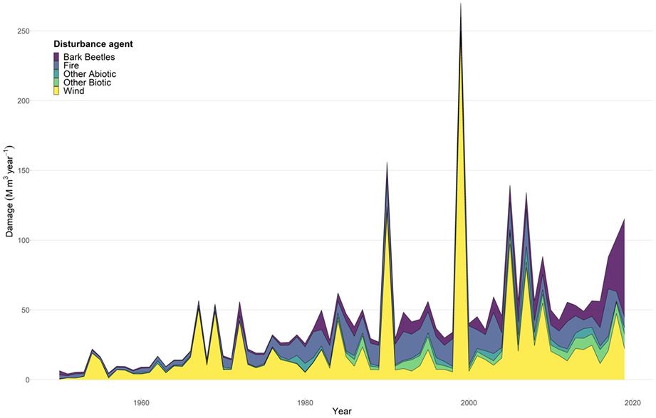
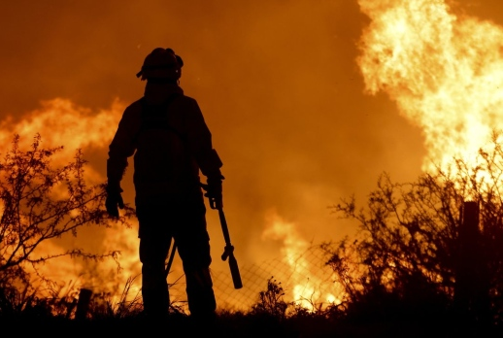
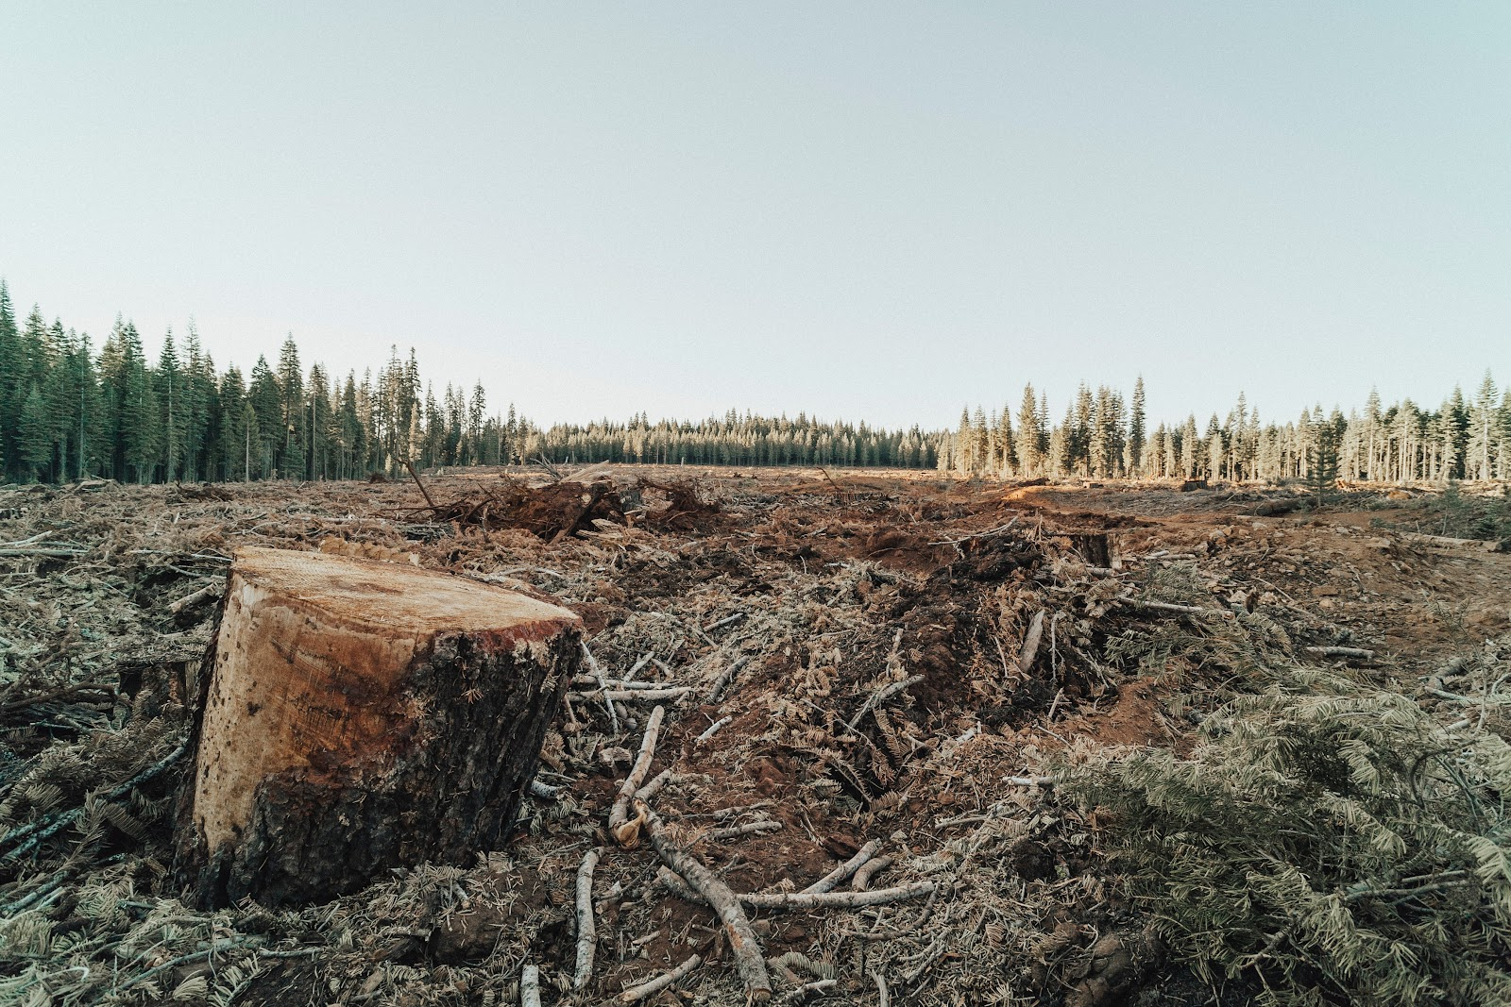
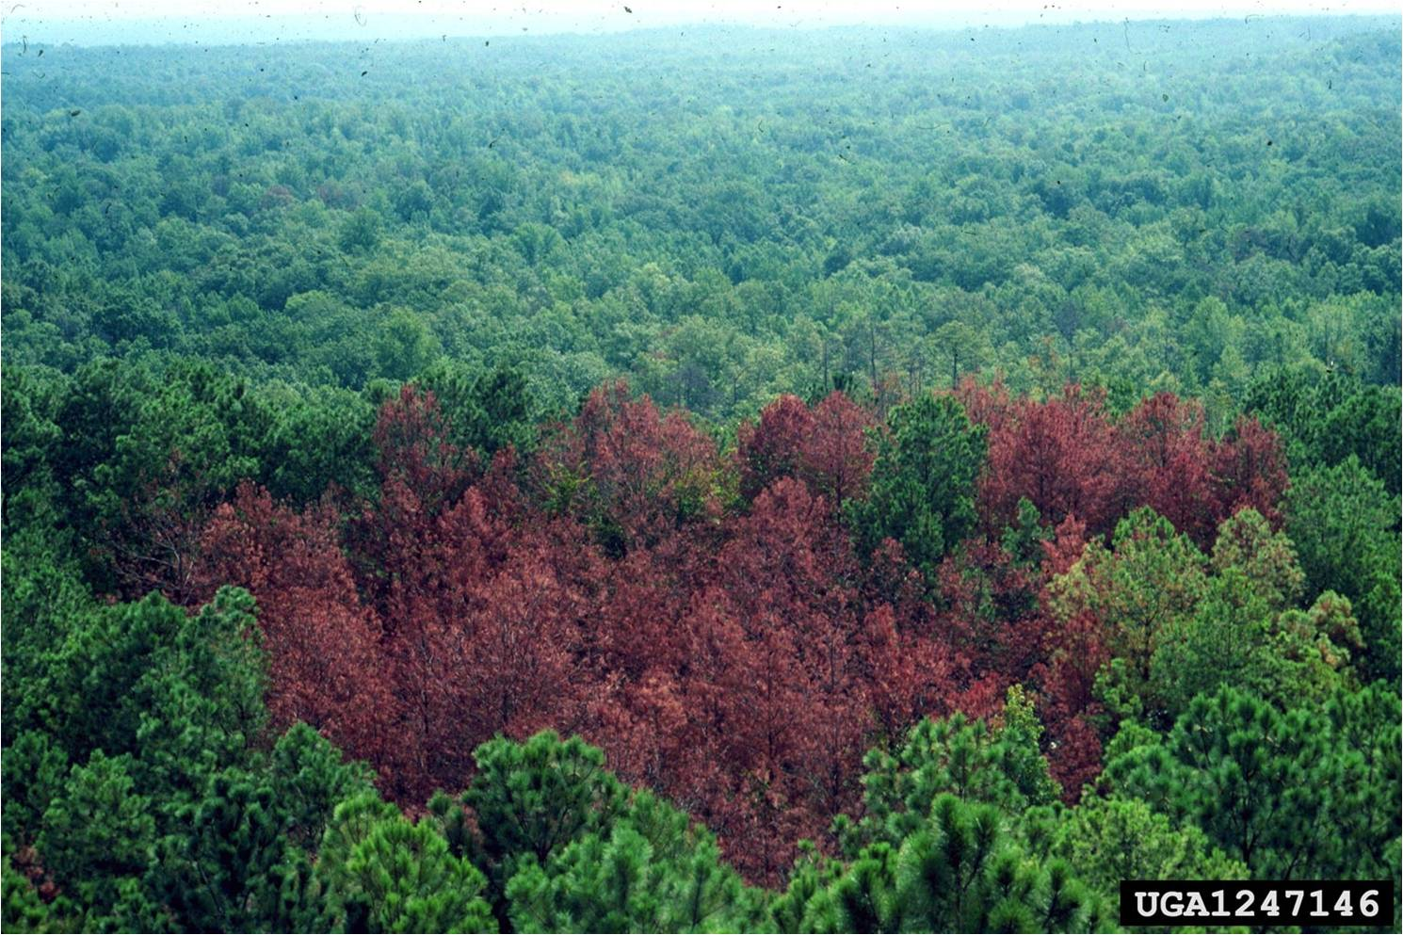
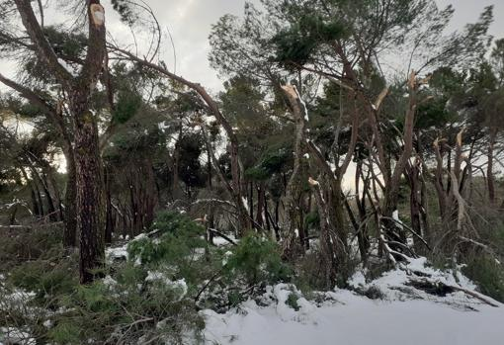
Introducción Métodos Resultados Conclusiones
Hansen et al., 2013
Pattaca et al., 2022)
Notes:
Diapo 1.
La mayoría de perturbaciones forestales forman parte de la dinámic natural de los bsoques, como pueden ser los Aaques por insectos, tormentas,… sin wmbargo en las ultimas década se esta observando una tendencia de cambio generalizada en ls patrones de frecuencia,tamaño y severidad. Estos cambios están afectando a la resiliencia de estos ecosistemas y a la provisión de sistemas ecosistémicos.
Si bien las perturbaciones forestales forman parte de la dinámica natural de los bosques, en los últimos años se ha observado una tendencia generalizada de cambio en los regímenes de estas. Estos cambios están modificando, modificando el tamaño, frecuencia y severidad de las perturbaciones forestales. y como resultado, también está alterando las trayectorias de recuperación de esto bosques.
En Europa, por ejemplo, las perturbaciones forestales son cada vez más frecuentes y severas, y los bosques europeos son cada vez más vulnerables a incendios, ataques de insectos, tormentas y sequía.
Estos cambios se deben al cambio en el manejo forestal y, especialmente, al cambio climático.
Comprender qué cambios en los regímenes de perturbaciones forestales se están produciendo es esencial si queremos minimizar la vulnerabilidad de nuestros bosques y diseñar estrategias de adaptación al cambio global.

Slide 3
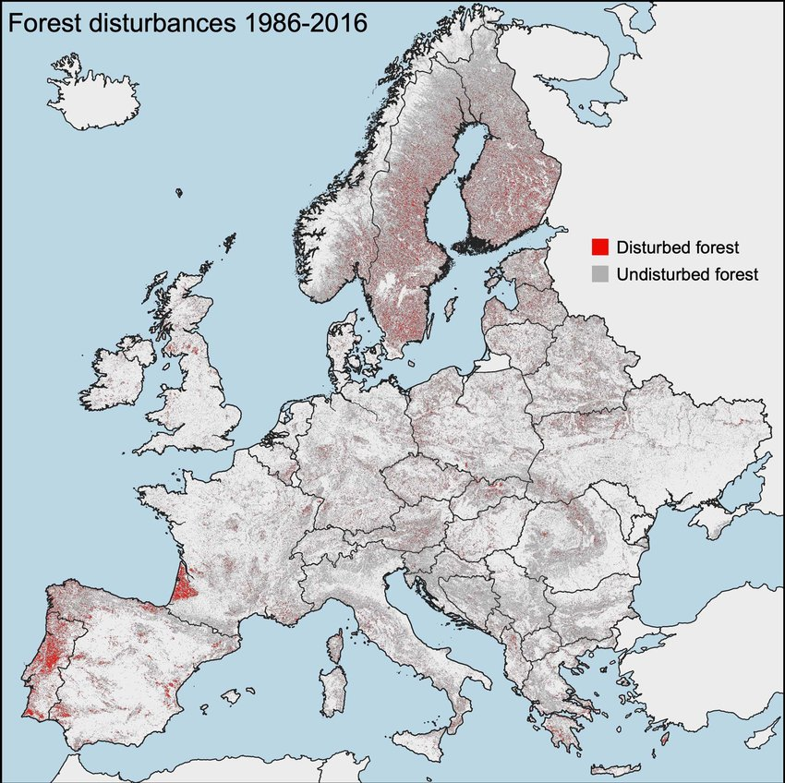
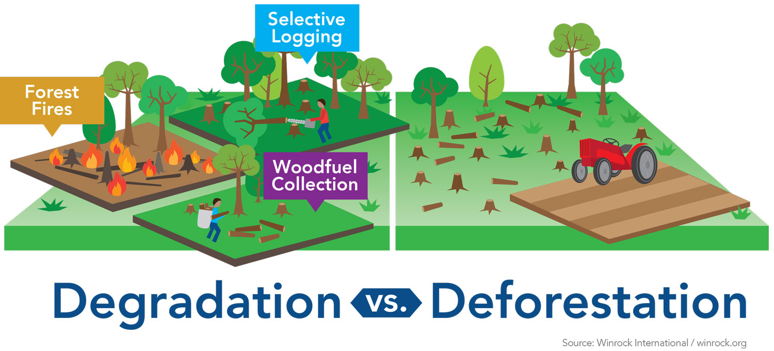
Introducción Métodos Resultados Conclusiones
Monitoreo forestal y teledetección
Forest degradation: forest that experienced los of tree cover
Due to anthropogenic or natural causes but remained as forest.
Deforestation: conversión from forest to non-forest
Forest: places with tree cover greater tan 20%, excluding orchards.
The impacts of forest degradation understudied and poorly understood,largely because international emisión reduction programs have focused on deforestation, which is earier to detect.
Nuevas técnicas de monitorización de degradación: aplicadas mayoritariamente a bosques tropicales
Los productos existentes son eficaces detectando deforestación, pero a menudo omiten degradación.
Senf & Seidl, 2021
Notes:
La teledetección es la técnica de adquisición de datos de la superficie terrestre a partir de plataformas espaciales como los satélites, y es una herramienta clave para monitorear el estado actual y pasado de los bosques a escala global, regional y local. Nos permite cuantificar las tendencias históricas y evaluar los cambios en los regímenes de perturbaciones.
Actualmente existen múltiples productos que mediante el uso de un satélite mapean las perturbaciones forestales a escala global (con el producto de Hansen) y europea ( global forest disturbance map de senf y seidl).
las metodologías usadas para la mayoría de estos productos son muy eficaces detectando algunos tipos de perturbaciones, como es la deforestación (que en teledetección definimos como el cambio de una cobertura forestal a no forestal). Sin embargo, estos productos a menudo ignoran otra clase de perturbaciones que denominamos degradación, y que definimos como como bosques que experimentan una pérdida de cubierta arbórea por causas antropogénicas o naturales, pero permanecen como bosque). Además, también suelen omitir perturbaciones de rápida recuperación. Una de las razones de esto que la degradación es mucho más difícil de detectar a través de las variaciones espectrales de los píxeles, y que estos productos solo usan una imagen por año para detectar tales perturbaciones. Una de las razones.
En los últimos años, los nuevos avances en RS, los en las plataformas de computación en nube y el desarrollo de algoritmos de análisis de series temporales han facilitado el desarrollo de técnicas eficaces para la detección de la degradación forestal. Los resultados de estos estudios apuntan a que la degradación ha estado históricamente infra detectada en los productos derivados de imágenes satélites, y que en muchos casos, como en la cuenca del amazonas, la degradación forestal desde 1995 ha sido un 60% mayor de lo previamente estimado (Bullock et al 2020).
Sin embargo, estas nuevas metodologías han sido en su mayoría aplicadas a áreas tropicales. Tanto es así que en el Global Forest Resource Assessment de la FAO 2020, solo el 15% de los bosques templados del mundo reportaron datos relacionados con degradación forestal, en contraste con el 72% del total de bosques tropicales. En Europa, solo 7 países reportaron degradación, en contraste con 58 países tropicales que también lo hicieron.
Dejar muy claro que degradación forestal puede ser talas forestales seguidas de crecimiento, incendios, …
This is where RS plays an important role. There are numerous products that using Landsat data have mapped forest disturbances worldwide or in Europe. However, the methodologies used to créate this products have some weaknesses. Specially, that they are Good for detecting forest los, that is a complete removal of canopy cover, but they often ignore forest degradatiom, that is a partial los of canopy cover (eg, forest fires, selective logging,…).
Also this prducts usually use just one image per year so they ignore disturbances of rapid recovery.
In the last years, new advances in RS, tadvances in cloud computing platforms and developpmetns of time series análisis algorithms are making easier to monitor forest degradation. Several studies have found that forest degradation plays and important role within the forest disturbances regimes, and that they have been previously underestimated. However, most of this studies have focused on tropical regions, where forest degradation is a key issue.
Matricardi et al., Science 369, 1378–1382 (2020) 11 September 2020 1 of 5
Halbgewachs, M.; Wegmann, M.; da Ponte, E. A Spectral Mixture Analysis and Landscape Metrics Based Framework for Monitoring Spatiotemporal Forest Cover Changes: A Case Study in Mato Grosso, Brazil. Remote Sens. 2022, 14, 1907. https://doi.org/10.3390/rs14081907
Hansen et al 2014
Send and seidl 2021
(Voggelman et al. 2016)
Halbgewachs et al., 2020)
Matricardi et al., 2020

Slide 4
Introducción Métodos Resultados Conclusiones
En regiones templadas y mediterráneas el papel de degradación forestal está poco estudiado y apenas monitorizado
Objetivo principal:
Caracterizar los regímenes de las perturbaciones forestales en una región templado-mediterránea, incluyendo la deforestación y degradación, en los últimos 35 años mediante el análisis de series temporales de satélites Landsat
Notes:
En la mayoría de los países templados y mediterráneos, como España, el papel de degradación forestal en muchas partes del mundo está poco estudiado y apenas monitorizado.
Por ello, el objetivo de nuestro estudio es caracterizar los regímenes de las perturbaciones forestales en España, incluyendo la degradación y la deforestación.
El primer objetivo específico, y lo que presentaré a continuación, es cartografiar la y degradación y deforestación en España en los últimos 35 años mediante el análisis de series temporales Landsat.
Temperate Forest make up about 25% of the world’s forested lands. (EU, 2020).
They provide important ecosystem services at a local and a global scale, such as clean water, climate regulation and productive soils.
Also are essential contributors of society’s basic needs and economic and culture. Temperate forest are also the world’s major source of timber and wood product.
Temperate forests contain numerous important biodiversity hotspots with unique evolutionary histories and high levels of endemism.
(Patacca et al., 2022)
Senf and seidl 2021
Gomez 2019
Astigarraga 2022

Slide 5
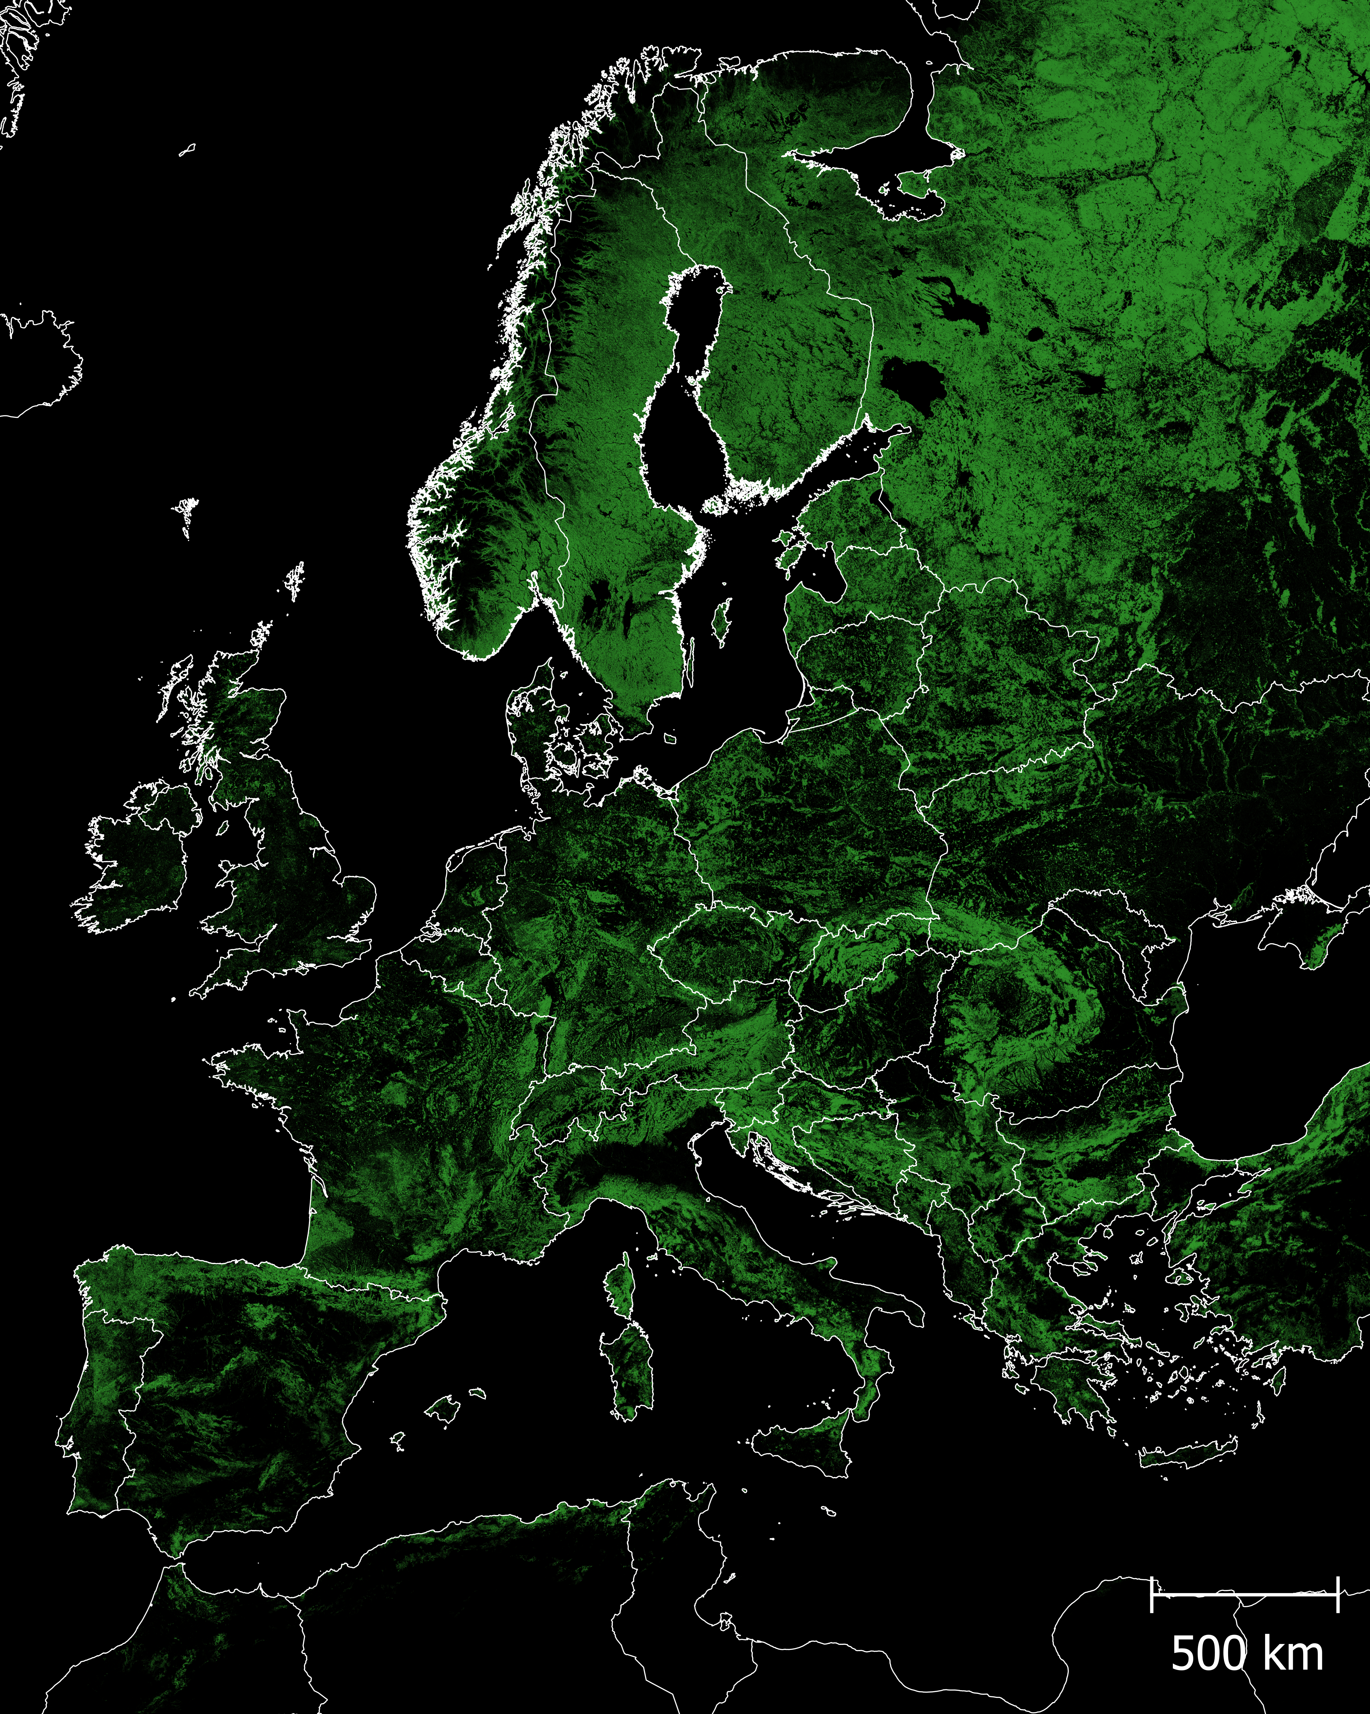
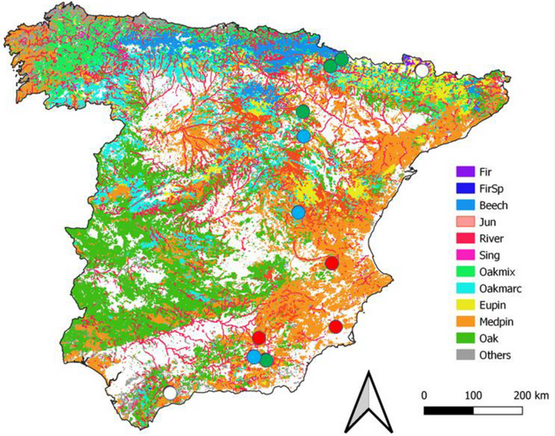
Introducción Métodos Resultados Conclusiones
Región de estudio
Forest types map. Navarro-Cerrillo et al., 2022
Notes:
Hemos elegido España como región de estudio porque presenta una diversidad forestal y un gradiente altitudinal y climático muy interesantes y excepcionales dentro del contexto europeo. Por lo que los resultados que obtengamos de este Proyecto pueden ser fácilmente adaptados a otras regiones mediterráneas e incluso templadas.
Temperate Forest make up about 25% of the world’s forested lands. (EU, 2020).
They provide important ecosystem services at a local and a global scale, such as clean water, climate regulation and productive soils.
Also are essential contributors of society’s basic needs and economic and culture. Temperate forest are also the world’s major source of timber and wood product.
Temperate forests contain numerous important biodiversity hotspots with unique evolutionary histories and high levels of endemism.
(Patacca et al., 2022)
Senf and seidl 2021
Gomez 2019
Astigarraga 2022

Slide 6

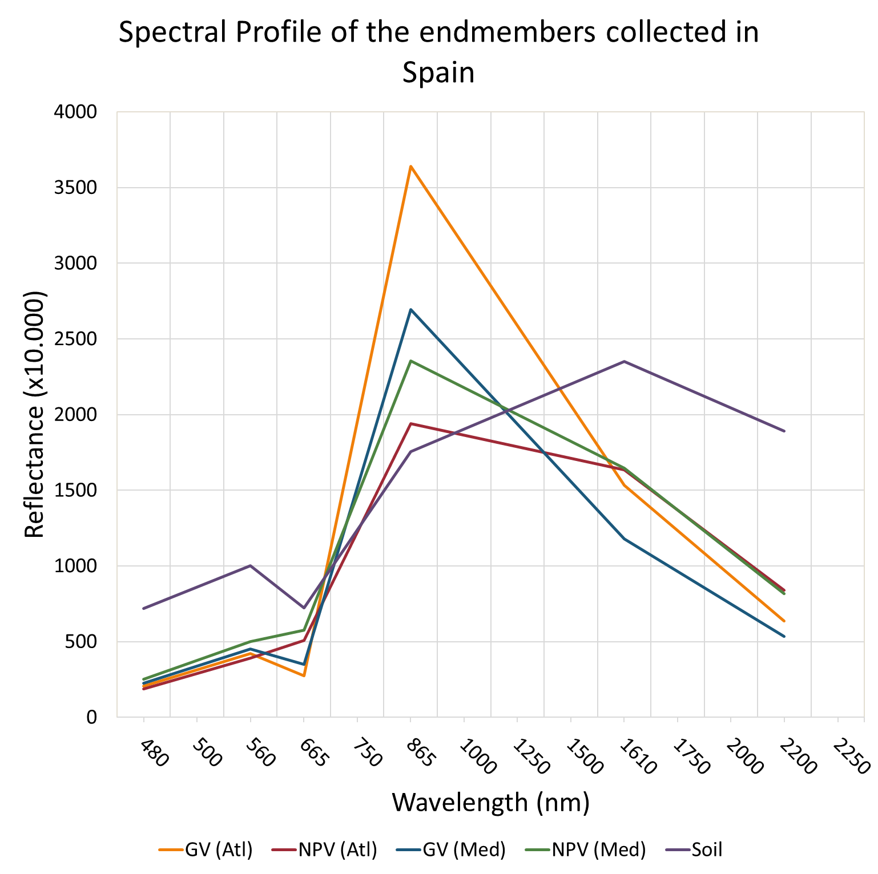
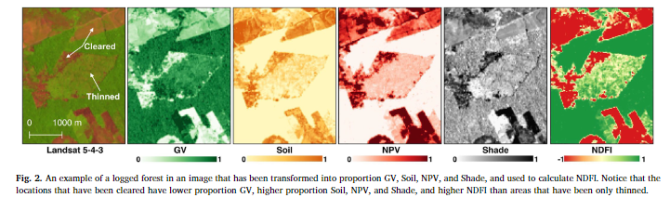
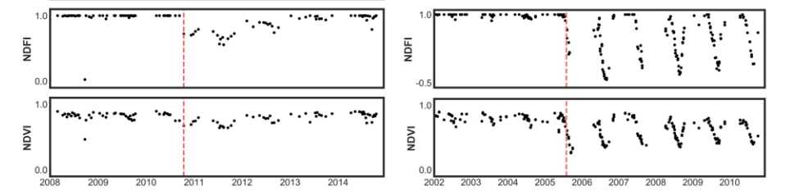
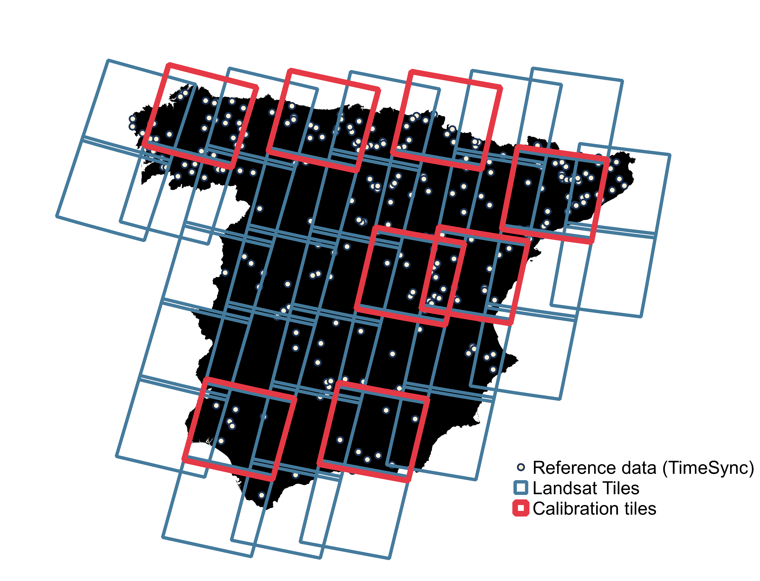
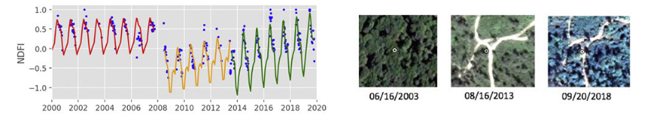
Introducción Métodos Resultados Conclusiones
Continuous Change Detection and Classification - Spectral Mixture Analysis (CCDC-SMA) (Chen et al., 2021)
Landsat Colección 2 Nivel 2- Surface Reflectance.
38 tiles (>33k imágenes)
1985-2023
Green vegetation (GV)
Soil
$NDFI =\frac{GVShade − (NPV + Soil)}{\begin{aligned}GVShade + \left(NPV + Soil\right) \\ \end{aligned}}$ where,$GVShade= \frac{GV}{1−Shade}$
Non-photos.
Vegetation
Shade
NDFI
(Bullock and Woodcock, 2020)
Notes:
Para alcanzar nuestro objetivo de creación de mapas de degradación y deforestación, el primer paso fue la aclaración de términos. Qué definimos como bosque: en el campo de la teledetección es todo aquello que tenga una cobertura forestal mayor del 10 o 20% (en nuestro caso son 20%, coincidiendo con la definición del mapa forestal nacional), de la unidad de estudio mínimo (30m2), incluyendo plantaciones.
En Google earth engine, preprocesamos toda la serie temporal de Landsat colección 2 Nivel 2 (< 90% cloud cover) de toda España, desde 1985 hasta junio de 2023. Con la colección de imágenes lista para analizar, implementamos un novedoso algoritmo llamado CCDC-SMA desarrollado por Chen et al., 2021.
A diferencia de los algoritmos clásicos que utilizan las bandas originales de Landsat o el NDVI para detectar deforestación, este calcula el porcentaje de coberturas puras a nivel de subpíxel. Es decir, para cada pixel de 30x30 de cada imagen calcula la fracción de cobertura verde, no fotosintética, nubes, sombras y suelos. Calcula adicionalmente el Normalized Difference Fraction Index. Esto hace muy sensible a la detección de degradación.
Y luego utiliza estos datos para ajustar modelos armónicos que predicen los valores para cualquier fecha. A medida que incorporamos nuevos datos, si estos se desvían del valor predicho más de 5 veces consecutivas, el modelo detecta un cambio en la cobertura forestal, y ajusta un nuevo modelo. Esto se realiza para toda la serie temporal.
De cada modelo ajustado, obtenemos una serie de coeficientes que le defines (como la probabilidad, la pendiente del harmónico, en tiempo de cambio) y estos datos luego son incorporados dentro de un random forest para que clasifique los datos en 3 clases: degradación, deforestación y bosque estable.
La principal diferencia entre el modelo original y el nuestro es que las librerías espectrales utilizadas para calcular la fracción de las coberturas puras eras representativas de bosques tropicales, sin embargo, nosotros creamos nuevas librerías espectrales para el bioma atlántico – que aplicamos a la vertiente norte de la península- y el mediterráneo, que aplicamos al mediterráneo.

Slide 7
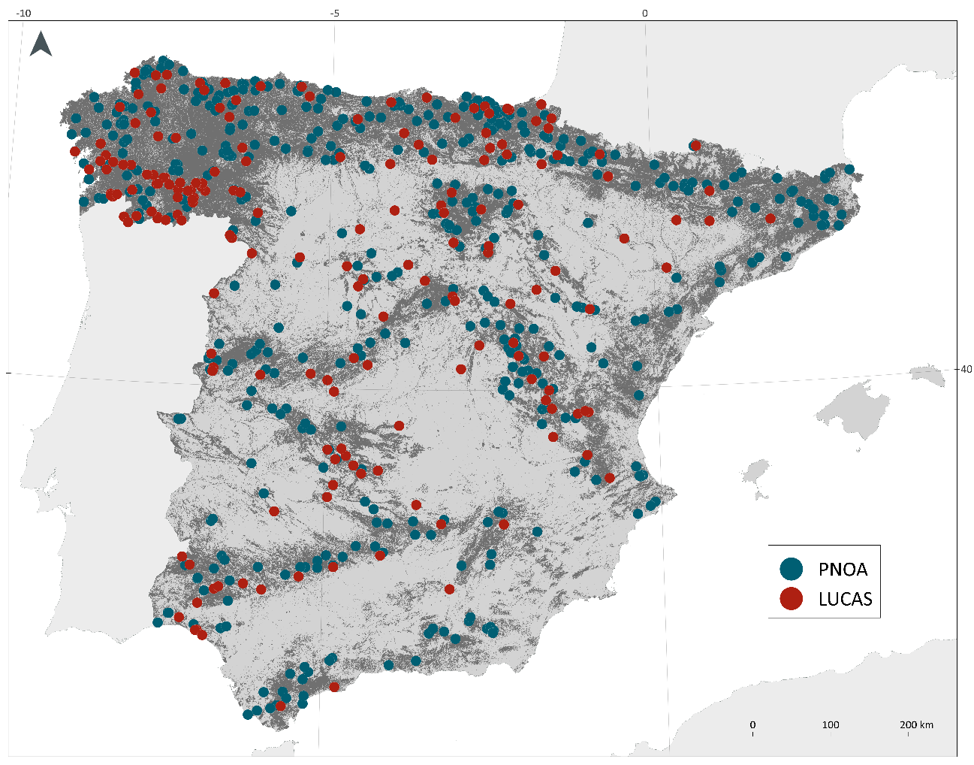
Introducción Métodos Resultados Conclusiones
Evaluación del mapa final
LUCAS - Land Use and Coverage Area frame Survey (n = 183)
PNOA: Ortofotomapas nacionales (<35 cm res. esp.) (n = 453)
Año 2018 (2 y-lag) – Ventana temporal de referencia
1 buffer (30m-r)
Balanced Accuracy: 76,31%
Notes:
En teledetección, para medir qué tan correcto es un mapa utilizamos los accuracy assessments o evaluaciones de precisión. Se basan en comparar puntos de muestreo que sabemos que son reales con los datos del mapa producido. Para realizar la evaluación utilizamos el 2018 +/- 2 años como ventana temporal de referencia, y dos bases de datos. La primera, la base de datos de Eurostat LUCA de 2018, obtenida a partir de datos de campo. La segunda fue creada por nosotros a partir de ortfotomapas del PNOA de 2016 a 2020 con una resolución espacial por debajo de 35 cm.
La precisión global de todos los datos fue del ___ y la precisión balanceada del ___%. También calculamos la precisión en función de si las perturbaciones fueron degradación o deforestación, y en ambos casos obtuvimos una precisión balanceada por encima del 74%.

Slide 8
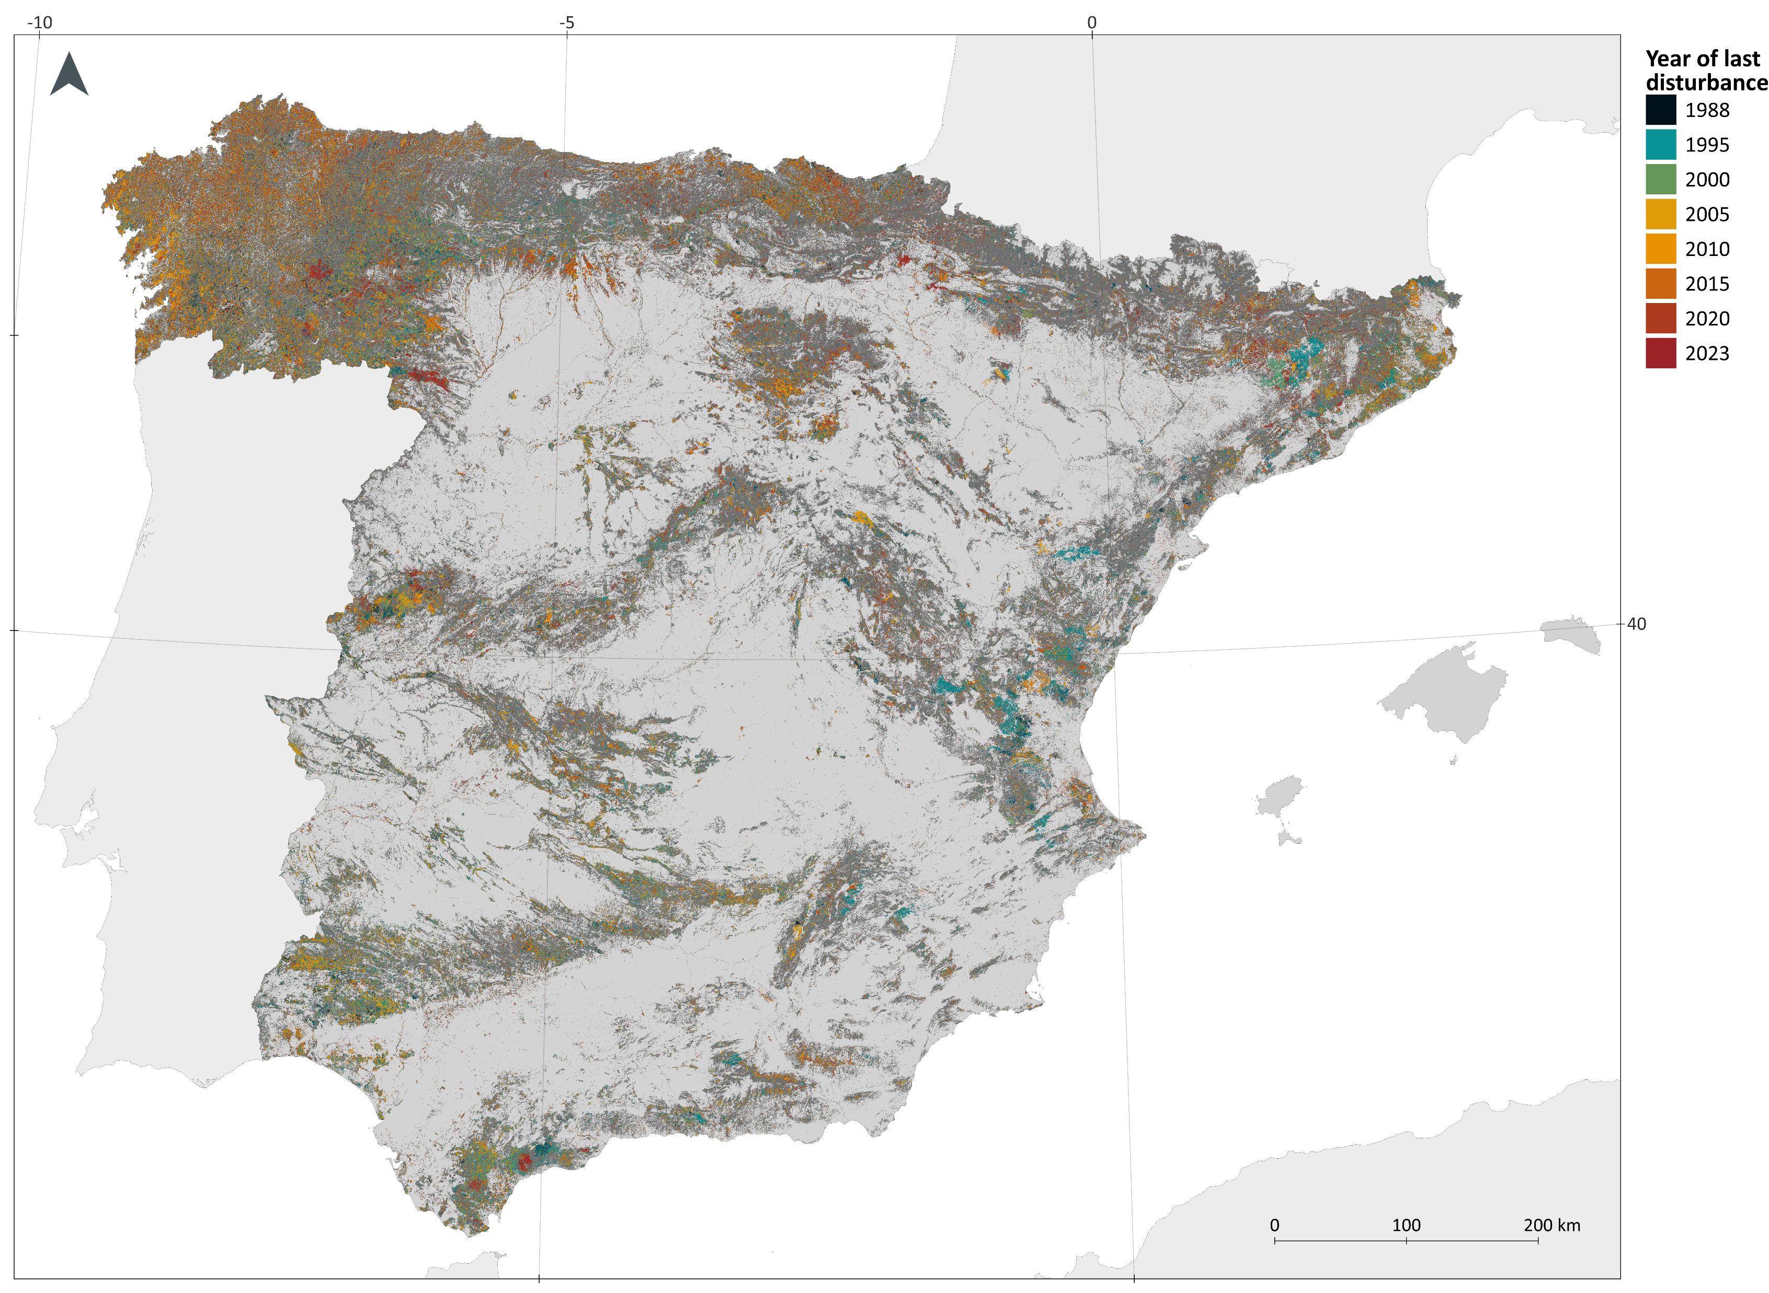

Introducción Métodos Resultados Conclusiones
Mapa del año de la última perturbación
A
B
D
B
A
C
D
C
Notes:
En este gráfico vemos el área total perturbada por año. Observamos patrones muy similares a otros productos como el de Senf y seidl de 2021, aunque nuestro producto muestra mayor extensión detectada.

Slide 9
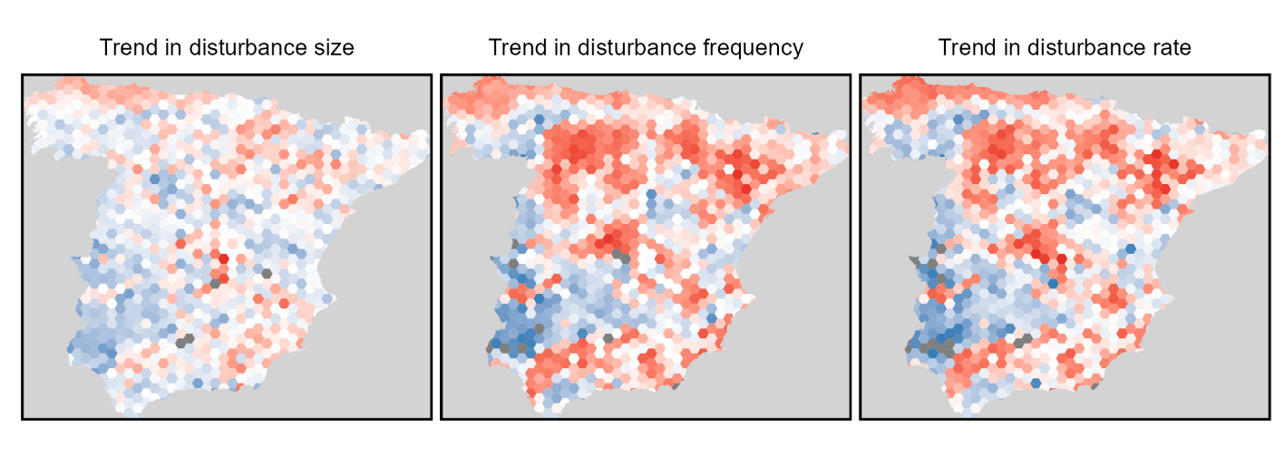
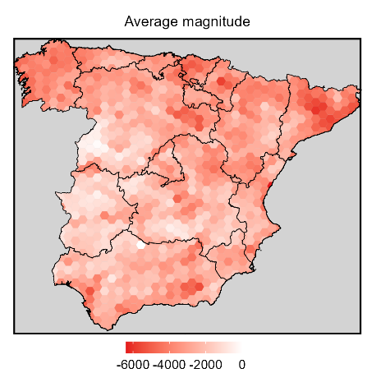
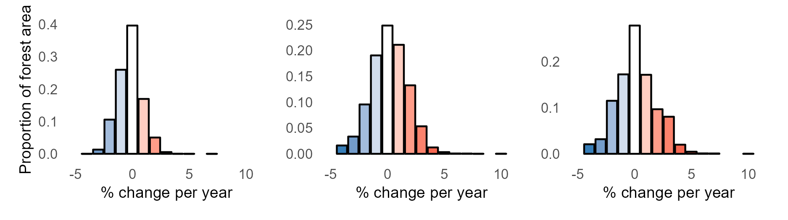
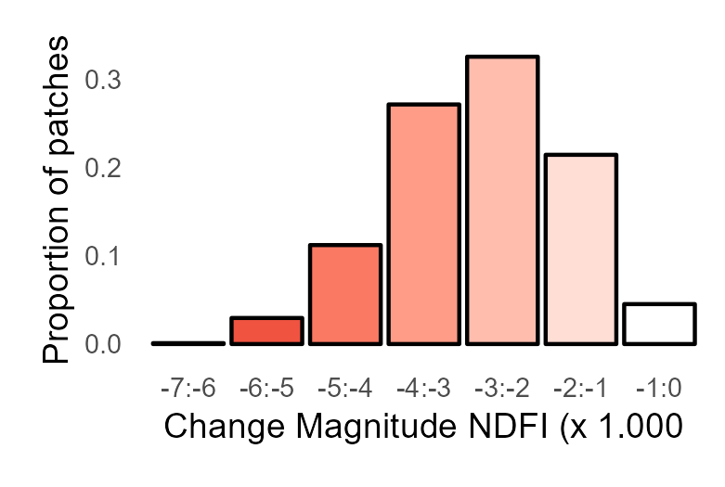
Introducción Métodos Resultados Conclusiones
Patrones y tendencias de los regímenes de las perturbaciones
Notes:
En línea con otros estudios, encontramos que la degradación forestal de 1988 a 2023 es x4 la extensión de la deforestación en España. En este mapa bivariado vemos que las zonas rojas se vieron mayoritariamente afectadas por la deforestación, pero no por la degradación, y viceversa para las azules. Las zonas más negras se vieron afectadas por ambos tipos de perturbaciones. Existe un patrón de zonas muy degradadas en el noroeste de la península, que puede explicarse por los incendios y las plantaciones. En el sureste, en cambio, encontramos una mayor proporción de zonas deforestadas, lo que puede explicarse por XXXXX ¡LEER MÁS INFO!

Slide 10
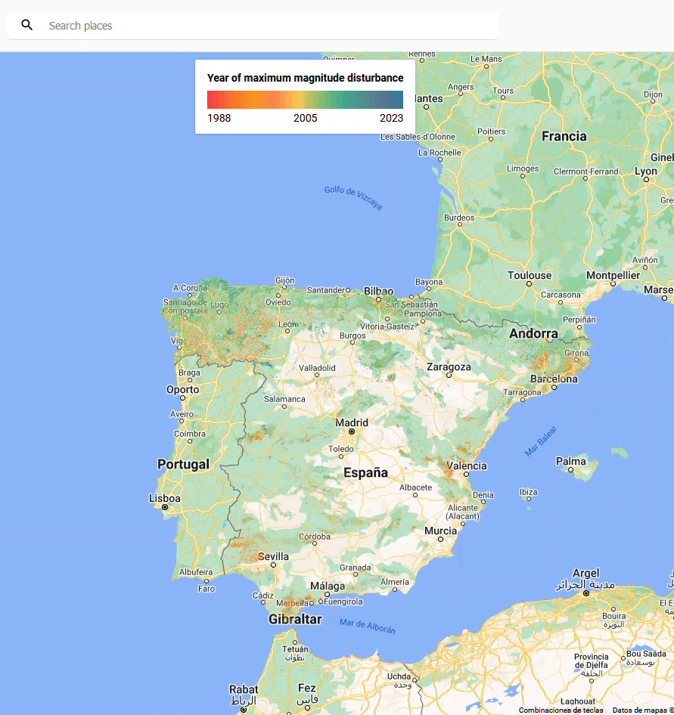

Introducción Métodos Resultados Conclusiones
Calibramos el algoritmo CCDC-SMA para el bioma mediterráneo y atlántico, creando nuevas bibliotecas espectrales para tres coberturas puras (GV, NPV y suelo).
Precisiones satisfactorias tanto en la predicción de la degradación como deforestación; utilizando datos de referencia de campo y ortofotomapas.
En línea con otras investigaciones (p. ej., Chen et al., 2021; Pearson et al., 2017) la degradación forestal en España supera significativamente la pérdida de bosque.
Visualizador de perturbaciones forestales
Notes:
Para concluir, decir que estamos en proceso de redacción del primer artículo del proyecto, y que luego se publicaran los mapas de perturbaciones creados. En este QR podéis ver los resultados de algunos mapas, como el de el año de la última perturbación detectada, el número de perturbaciones detectadas por pixel, o la magnitud de cambio de las perturbaciones.
Luego, decir que calibramos el algoritmo CCDC-SMA para el bioma mediterráneo y atlántico, creando nuevas bibliotecas espectrales para 3 clases puras (GV, NPV y suelo).
Obtuvimos precisiones satisfactorias tanto en la predicción de la degradación como de la pérdida forestal utilizando datos de referencia de campo y ortofotomapas.
En línea con otras investigaciones (por ejemplo, Chen et al., 2021; Pearson et al., 2017) la degradación forestal supera significativamente la pérdida de bosque.
El próximo paso será analizar los patrones espacio-temporales a partir de los mapas obtenidos.

Slide 11

Monitorización de perturbaciones forestales en España (1988- 2023) mediante series temporales de satélites Landsat
Sofía Miguel ^{i}, Mihai Tanase ^{i}, Paloma Ruiz-Benito ^{i, ii}
October 2023
sofia.miguelr@uah.es
Forest loss and degradation in Spain - Map viewer
i. Environmental Remote Sensing Research Group, Department of Geography and Geology, Universidad de Alcalá, Alcalá de Henares (Madrid), Spain. ii. Forest Ecology and Restoration Group, Department of Life Sciences, Science Building, University of Alcala, Campus Universitario, 28805 Alcalá de Henares (Madrid), Spain.

Slide 12
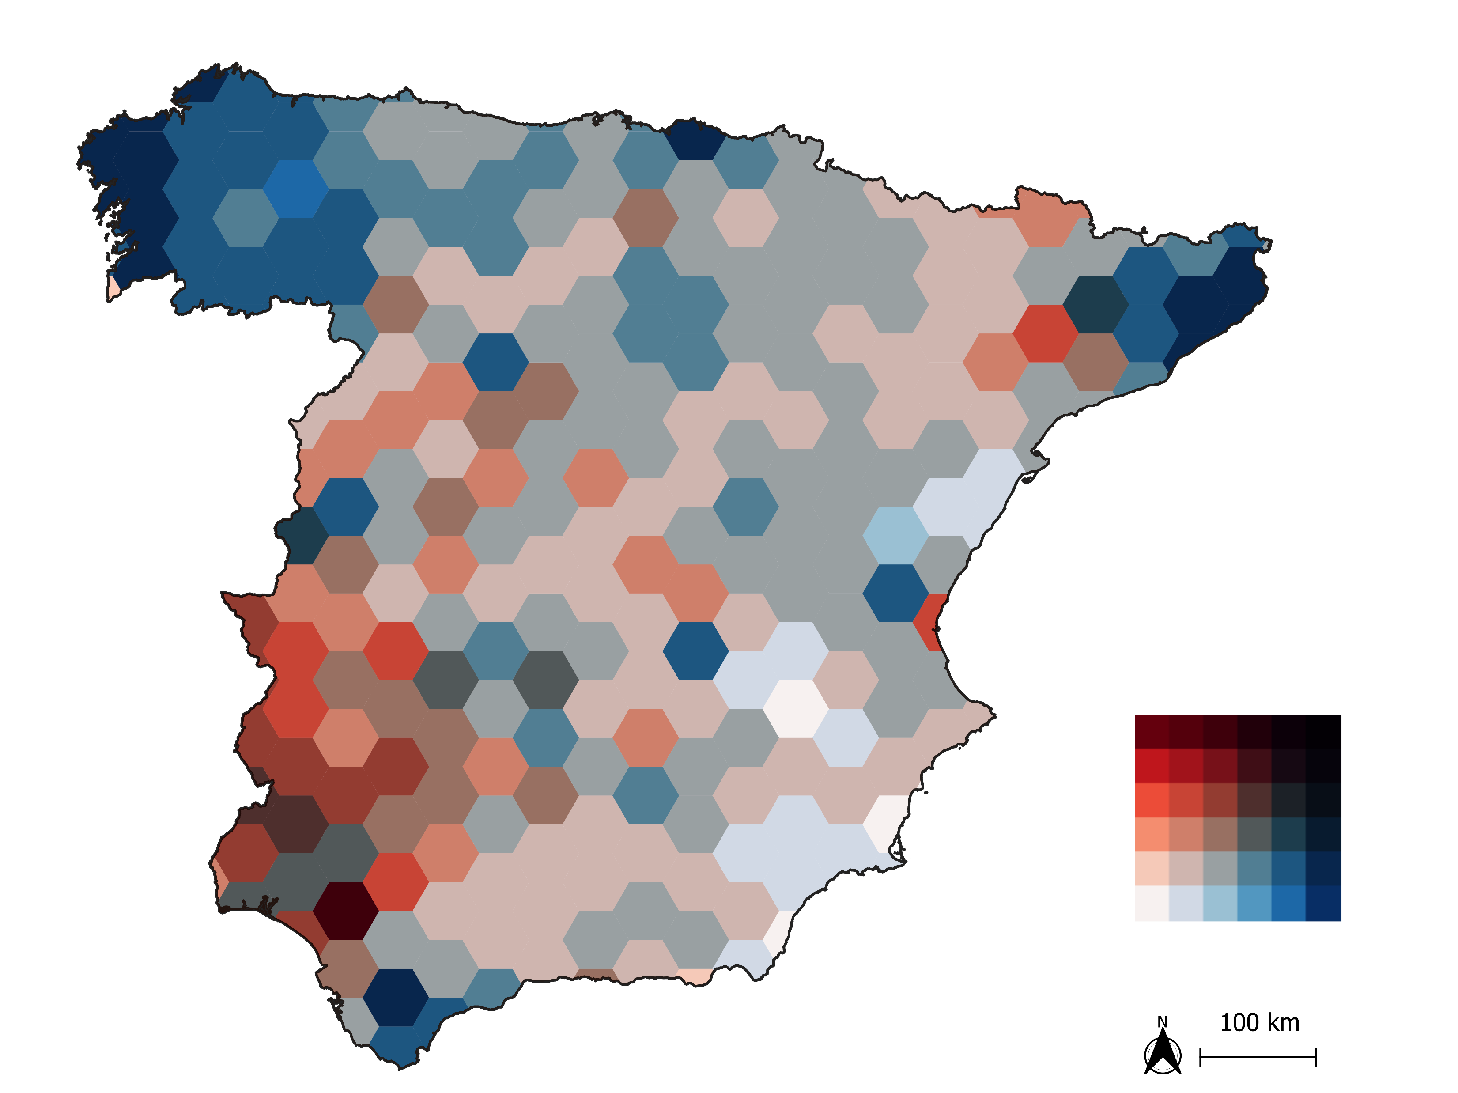
Introduction Methods Results Conclusions
High frequency of fires and clear cutting, followed by subsequent growing
Percentage of forest cover affected by forest loss and degradation
50%
Deforestation
0
50%
Degradation
Notes:
1. Citar los otros estudios que han encontrado resultado en la línea.

Slide 13
Introduction Methods Results Conclusions
Knowledge gap
The extent of forest degradation in many parts of the world is understudied and poorly monitored
Forest types map. Navarro-Cerrillo et al., 2022
Notes:
Qué papel juega la degradación forestal dentro del context de las perturbaciones forestales en áreas templadas o mediterraneas es, todavía, una pregunta sin resolver.
Aclarar este vacío de conocimiento es esencial si queemos crear estrategias de gestion forestal adeecuadas y para la mitigación y adaptación al cambio climático.
3. Por ello, el objetivo de nuestor Proyecto es caracterizar los regimens de las perturbaciones forestales en españa. Y el objetivo específico, y lo que present aquí hoy es mapear la deforestación y degradacón en España de los útklimos 35 aqños utilizandoo series temporales de Landsat (una tropa de satélites que lleva en obita desde los años 70).
Temperate Forest make up about 25% of the world’s forested lands. (EU, 2020).
They provide important ecosystem services at a local and a global scale, such as clean water, climate regulation and productive soils.
Also are essential contributors of society’s basic needs and economic and culture. Temperate forest are also the world’s major source of timber and wood product.
Temperate forests contain numerous important biodiversity hotspots with unique evolutionary histories and high levels of endemism.
(Patacca et al., 2022)
Senf and seidl 2021
Gomez 2019
Astigarraga 2022

Slide 14
Introduction Methods Results Conclusions
References
Astigarraga, Julen, Enrique Andivia, Miguel A. Zavala, Antonio Gazol, Verónica Cruz-Alonso, Sergio M. Vicente-Serrano, y Paloma Ruiz-Benito. «Evidence of non-stationary relationships between climate and forest responses: Increased sensitivity to climate change in Iberian forests». Global Change Biology 26, n.º 9 (1 de septiembre de 2020): 5063-76. https://doi.org/10.1111/gcb.15198.
Bullock, Eric L., Curtis E. Woodcock, y Pontus Olofsson. «Monitoring tropical forest degradation using spectral unmixing and Landsat time series analysis». Remote Sensing of Environment 238 (1 de marzo de 2020). https://doi.org/10.1016/j.rse.2018.11.011.
Chen, Shijuan, Pontus Olofsson, Thatheva Saphangthong, y Curtis E. Woodcock. «Monitoring Shifting Cultivation in Laos with Landsat Time Series». Remote Sensing of Environment 288 (abril de 2023): 113507. https://doi.org/10.1016/j.rse.2023.113507.
Chen, Shijuan, Curtis E. Woodcock, Eric L. Bullock, Paulo Arévalo, Paata Torchinava, Siqi Peng, y Pontus Olofsson. «Monitoring temperate forest degradation on Google Earth Engine using Landsat time series analysis». Remote Sensing of Environment 265 (1 de noviembre de 2021). https://doi.org/10.1016/j.rse.2021.112648.
Forzieri, Giovanni, Marco Girardello, Guido Ceccherini, Jonathan Spinoni, Luc Feyen, Henrik Hartmann, Pieter S.A. Beck, et al. «Emergent vulnerability to climate-driven disturbances in European forests». Nature Communications 12, n.º 1 (1 de diciembre de 2021). https://doi.org/10.1038/s41467-021-21399-7.
Gómez, Cristina, Pablo Alejandro, Txomin Hermosilla, Fernando Montes, Cristina Pascual, Luis Ángel Ruiz, Flor Álvarez-Taboada, Mihai A. Tanase, y Rubén Valbuena. «Remote sensing for the Spanish forests in the 21stcentury: A review of advances, needs, and opportunities». Forest Systems 28, n.º 1 (2019). https://doi.org/10.5424/fs/2019281-14221.
Halbgewachs, Magdalena, Martin Wegmann, y Emmanuel da Ponte. «A Spectral Mixture Analysis and Landscape Metrics Based Framework for Monitoring Spatiotemporal Forest Cover Changes: A Case Study in Mato Grosso, Brazil». Remote Sensing 14, n.º 8 (1 de abril de 2022). https://doi.org/10.3390/rs14081907.
Hansen, M. C., P. V. Potapov, R. Moore, S. A. Turubanova, A. Tyukavina, D. Thau, S. V. Stehman, et al. «High-resolution global maps of 21st-century forest cover change». Science 342, n.º 6160 (2013): 850-53. https://doi.org/10.1126/science.1244693.
Matricardi, Eraldo Aparecido Trondoli, David Lewis Skole, Olívia Bueno Costa, Marcos Antonio Pedlowski, Jay Howard Samek, y Eder Pereira Miguel. «Long-Term Forest Degradation Surpasses Deforestation in the Brazilian Amazon». Science 369, n.º 6509 (11 de septiembre de 2020): 1378-82. https://doi.org/10.1126/science.abb3021.
Patacca, Marco, Marcus Lindner, Manuel Esteban Lucas-Borja, Thomas Cordonnier, Gal Fidej, Barry Gardiner, Ylva Hauf, et al. «Significant increase in natural disturbance impacts on European forests since 1950». Global Change Biology, 1 de marzo de 2022. https://doi.org/10.1111/gcb.16531.
Senf, Cornelius, y Rupert Seidl. «Mapping the forest disturbance regimes of Europe». Nature Sustainability 4, n.º 1 (1 de enero de 2021): 63-70. https://doi.org/10.1038/s41893-020-00609-y.
Souza, Carlos M., João V. Siqueira, Marcio H. Sales, Antônio V. Fonseca, Júlia G. Ribeiro, Izaya Numata, Mark A. Cochrane, Christopher P. Barber, Dar A. Roberts, y Jos Barlow. «Ten-year landsat classification of deforestation and forest degradation in the brazilian amazon». Remote Sensing 5, n.º 11 (2013): 5493-5513. https://doi.org/10.3390/rs5115493.
Vogelmann, James E., Alisa L. Gallant, Hua Shi, y Zhe Zhu. «Perspectives on monitoring gradual change across the continuity of Landsat sensors using time-series data». Remote Sensing of Environment 185 (1 de noviembre de 2016): 258-70. https://doi.org/10.1016/j.rse.2016.02.060.
Zhu, Zhe, y Curtis E. Woodcock. «Continuous change detection and classification of land cover using all available Landsat data». Remote Sensing of Environment 144 (25 de marzo de 2014): 152-71. https://doi.org/10.1016/j.rse.2014.01.011.
Notes:
Górriz-Mifsud, E., Ameztegui, A., González, J.R., Trasobares, A. (2022). Climate-Smart Forestry Case Study: Spain. In: Hetemäki, L., Kangas, J., Peltola, H. (eds) Forest Bioeconomy and Climate Change . Managing Forest Ecosystems, vol 42. Springer, Cham. https://doi.org/10.1007/978-3-030-99206-4_13

Slide 15
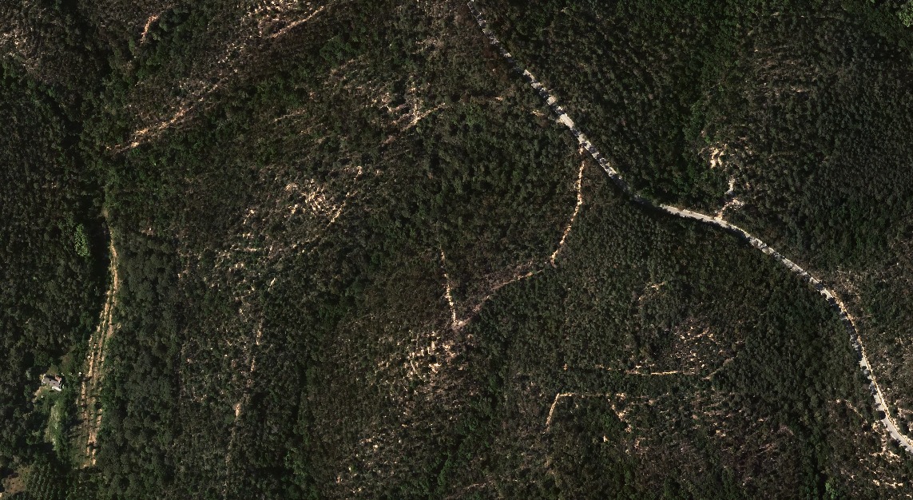
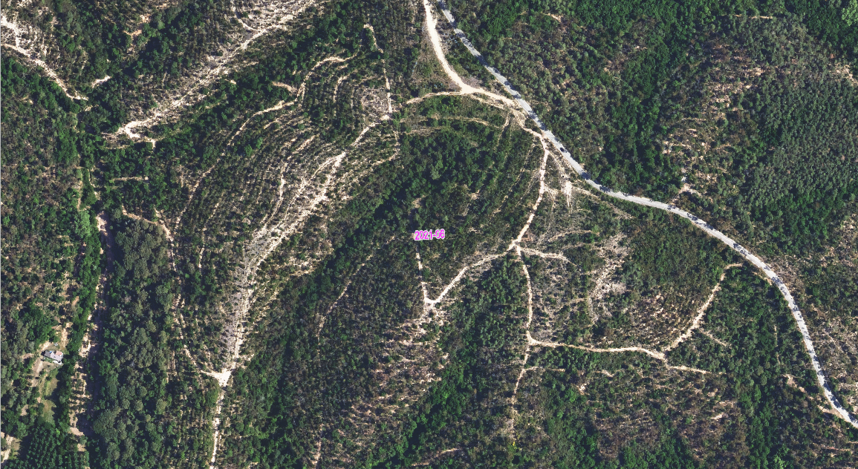
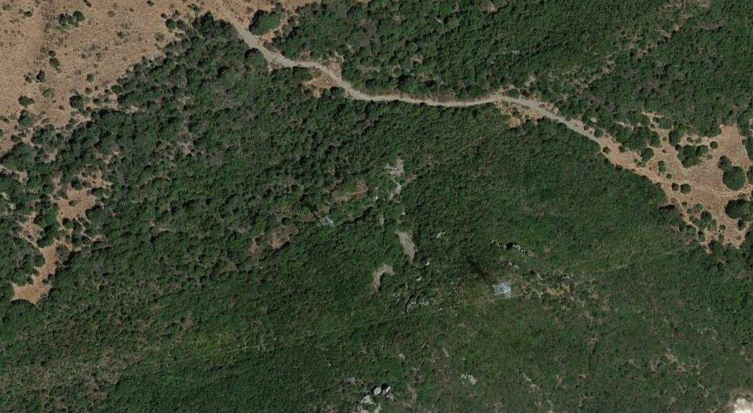
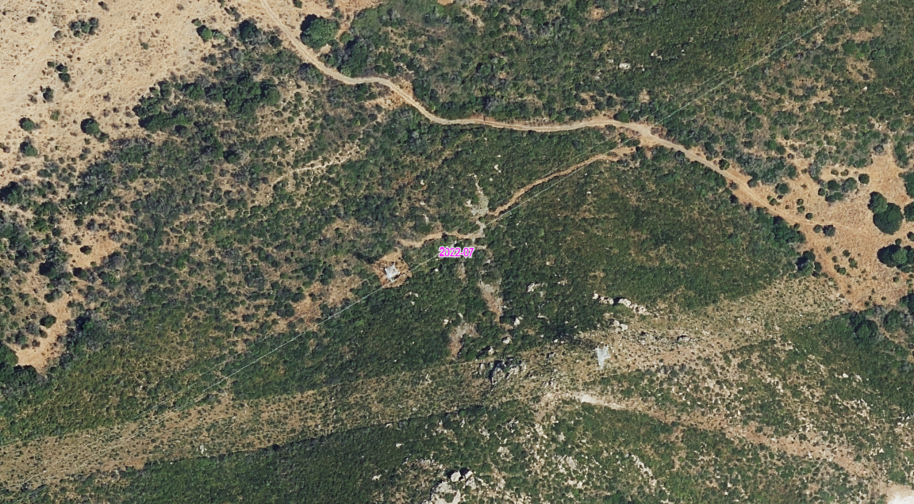
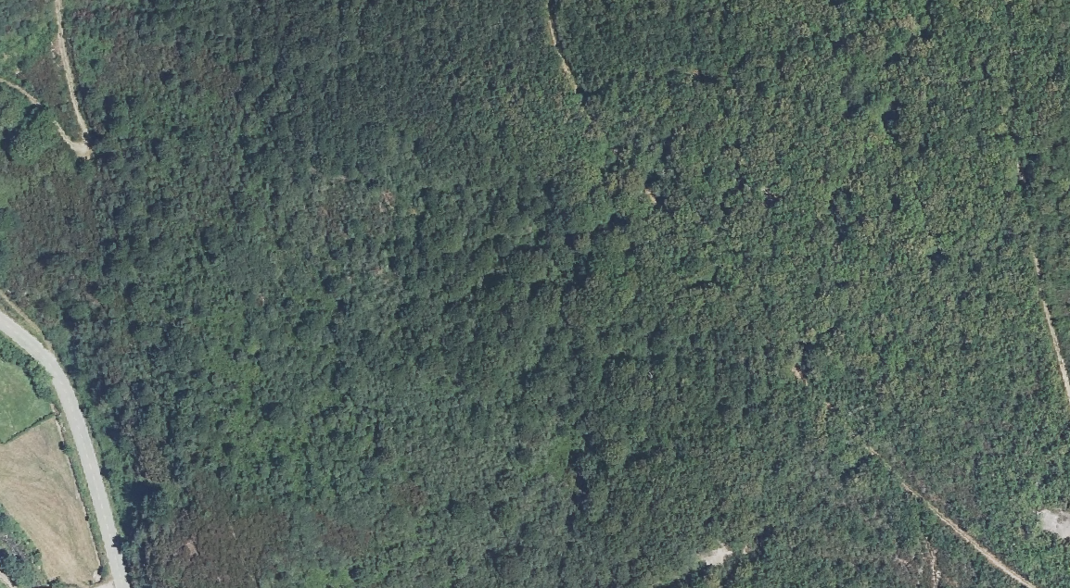
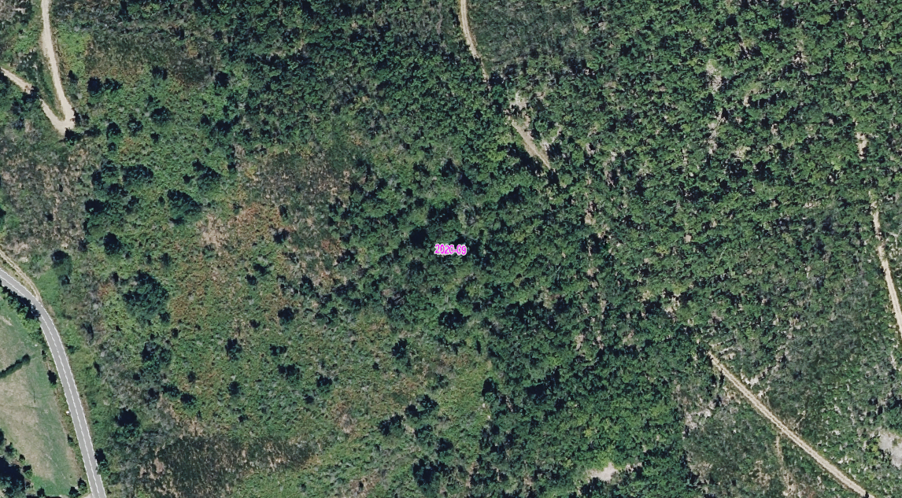
Introduction Methods Results Conclusions
Extent of forest degradation is unclear
Barcelona,
2017
2021
Main aim: Characterize forest disturbance regimes in Spain
Specific aim: To map forest loss and degradation in Spain over the last 35 years using Landsat time series analysis
Málaga, 2017
2022
Asturias, 2019
2020
It is essential to fill that gap if we are to create effective strategies for climate change adaptation
Notes:
Most of this studies have been applied in tropicl regions, but how forest degradation behaves in temperate regions it is still nuclear.
In Spain, rates of forest los are welll understood, but degradation is still underestimated. → as long as we want to créate satidfactory strategies fores climate chnage adaptation, we need to have a clear understanding of how forest los and degrataion regimes work and eevolved over time,
This is why this is the aim of the study. And the specific aim is to map forest los and degradation in spain over the las 35 years using time series análisis.

Slide 16
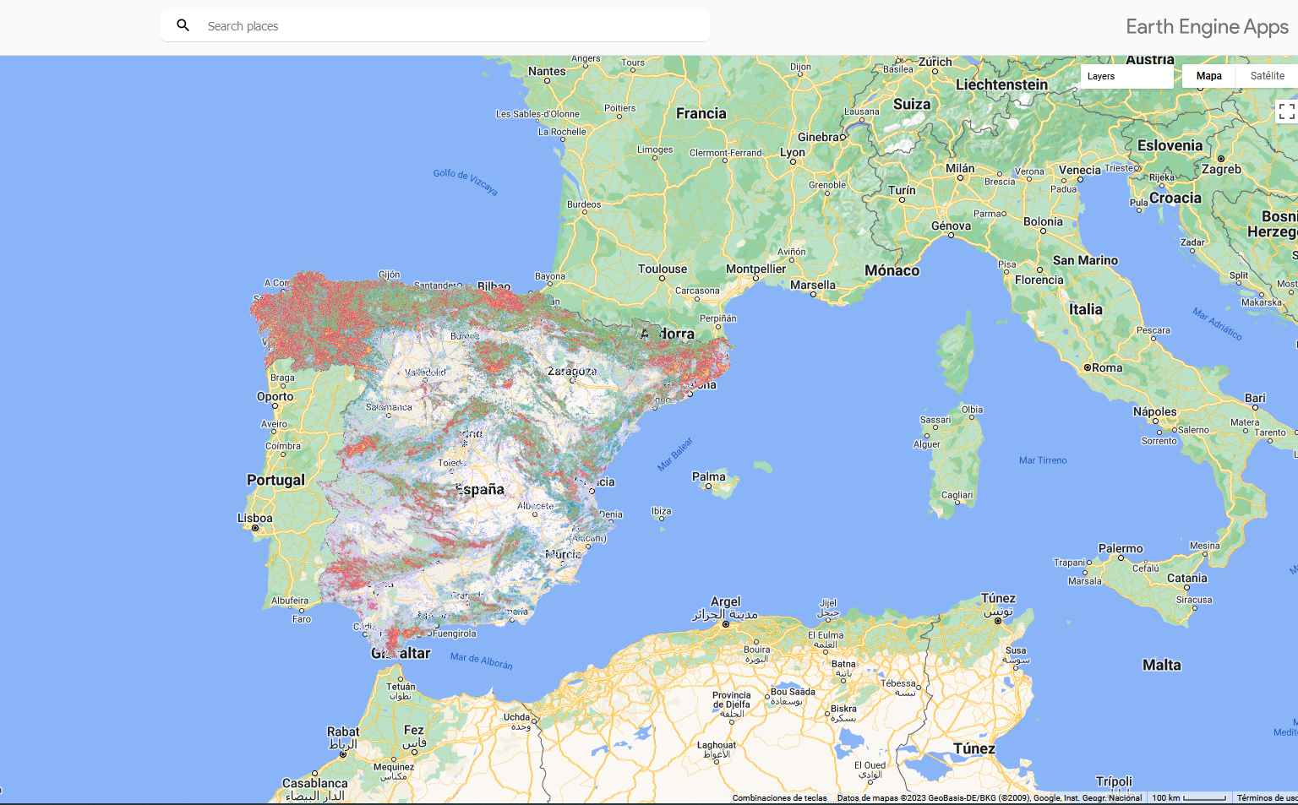
Introduction Methods Results Conclusions
Forest loss and degradation in Spain- Map viewer

Slide 17









